Slide 1
Modern Chinese for non-major students I
Week 7
记得点名

Slide 2
第三课–时间
Dì sān kè – Shíjiān
Lesson 3 -- Time

Slide 3
yìbǎi | yīngguó | zàijiàn | wǎnshàng
tài ...le | bàn | diǎn | wǒmen
kěshì | háishì | cài | xǐhuan
xièxie | hào | xīngqī | chī
duō | dà | suì | fàn
yuè | shíbā | zěnmebàn | shēngrì
tiān | jīnnián | líng | liǎngbǎi
èrbǎi | zhōu | zhōng | lǐbài

Slide 4
1
2
3
4
5
0
零
yī
èr
sān
sì
wǔ
6
7
8
9
10
líng
liù
qī
bā
jiǔ
shí

Slide 5
11
12
13
14
15
十一
十二
十三
十四
十五
shíyī
Shí’èr
shísān
shísì
shíwǔ
16
17
18
19
20
十六
十七
十八
十九
二十
shíliù
shíqī
shíbā
shíjiǔ
èrshí

Slide 6
21
22
23
24
25
二十一
二十二
二十三
二十四
二十五
èrshíyī
Èrshí’èr
èrshísān
èrshísì
èrshíwǔ
26
27
28
29
30
二十六
二十七
二十八
二十九
三十
èrshíliù
èrshíqī
èrshíbā
èrshíjiǔ
Sānshí

Slide 7
100
101
102
一百
一百零一
一百零二
yìbǎi
yìbǎilíngyī
yìbǎilíngèr
110
111
200
一百一十
一百一十一
两百/二百
yìbǎiyīshí
yìbǎiyīshíyī
liǎngbǎi / èrbǎi

Slide 8
Guess the numbers
1
2
3
4
5
1~100
yī
èr
sān
sì
wǔ
6
7
8
9
10
1~1000
liù
qī
bā
jiǔ
shí

Slide 9
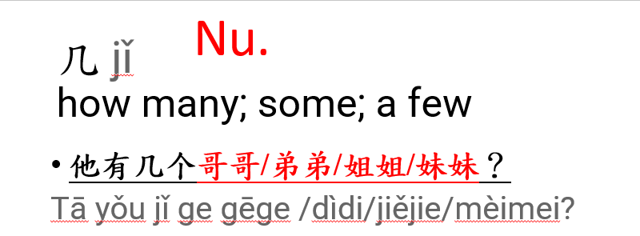
这是几__XX__？
zhè shìjǐ __XX__？
这是___ _XX_。
zhè shì ___ _XX_。

Slide 10
这是几__XX__？
zhè shìjǐ __XX__？
这是___ _XX_。
zhè shì ___ _XX_。
年
nián
year

Slide 11
今年是几年？
Jīnnián shì jǐnián？
What year is this year?
今年是________年。
jīn niánshì ________nián.
去年
明年
qùnián
míngnián
Last year
next year

Slide 12
这是几__XX__？
zhè shìjǐ __XX__？
这是___ _XX_。
zhè shì ___ _XX_。
月
yuè
month

Slide 13
这个月是几月？
zhègeyuè shì jǐyuè？
What month is this month?
这个月是________月。
zhègeyuè shì _______yuè.
上个月
下个月
shànggeyuè
xiàgeyuè
Last month
next month

Slide 14
这是几__XX__？
zhè shìjǐ __XX__？
这是___ _XX_。
zhè shì ___ _XX_。
号
hào
Measure word for number in a series; day of the month

Slide 15
今天是几号？
天
jīntiān shì jǐhào？
tiān
What day is today?
day
今天是________号。
jīntiān shì _______hào.
昨天
明天
zuótiān
míngtiān
Yesterday
tomorrow

Slide 16
Notes:
5. ai4

Slide 17
今天是星期/礼拜/周几？
jīntiān shì xīngqī /lǐbài/zhōu jǐ？
What day is today?
今天是星期/礼拜/周____。
jīntiān shì xīngqī /lǐbài/zhōujǐ____.
昨天
明天
星期/禮拜/周
周末
zuótiān
míngtiān
xīngqī /lǐbài/zhōu
zhōumò
Yesterday
tomorrow
week
weekend

Slide 18
1.
2.
3.
2018/7/26 | 2008/8/9 | 2021/9/16 | 2022/10/6
2023/1/29 | 2009/2/5 | 2007/6/30 | 2006/4/6
2005/5/11 | 2004/6/18 | 2018/6/6 | 2008/1/29
2021/10/16 | 2022/12/26 | 2023/12/2 | 2009/6/3
2007/1/31 | 2006/5/25 | 2005/11/11 | 2004/7/25
4.
5.
6.
7.
8.
9.
10.
11.
13.
14.
15.
12.
16.
17.
18.
19.
2018年7月26号是星期四
2018nián 7yuè 26hào shì xīngqīsì
July 26, 2018 is Thursday

Slide 19
生日 shēngrì
birthday
生 shēng
To give birth to; to be born
日 rì
day
Formal occasions
e.g. commencement

Slide 20
你的生日是几月几号/日？
Nǐ de shēngrì shì jǐyuè jǐhào/ rì?
What is your birthday?
我的生日是7月15号/日。
Wǒ de shēngrì shì 7yuè 15hào/rì.
My birthday is July 15th.

Slide 21
岁 suì
Year (for age)
你今年几岁？
nǐ jīnnián jǐsuì？
How old are you?
我今年23岁。
wǒ jīnnián 23 suì.
I am 23 years old.
2030年你几岁？
2030 nián nǐ jǐsuì？
How old are you in 2030?
2030年我30岁。
2030nián wǒ 30suì.
In 2030, I will be 30 years old.

Slide 22
多 duō
大 dà
Big; old
How many/much;
to what extent; many
你今年几岁？
nǐ jīnnián jǐsuì？
How old are you?
我今年23岁。
wǒ jīnnián 23 suì.
I am 23 years old.
你今年多大？
nǐ jīnnián duōdà？
How old are you?
我今年23岁。
wǒ jīnnián 23 suì.
I am 23 years old.

Slide 23
多 duō
大 dà
Big; old
How many/much;
to what extent; many
2030年你几岁？
2030 nián nǐ jǐsuì？
How old are you in 2030?
2030年我30岁。
2030nián wǒ 30suì.
In 2030, I will be 30 years old.
2030年你多大？
2030 nián nǐ duōdà ？
How old are you in 2030?
2030年我30岁。
2030nián wǒ 30suì.
In 2030, I will be 30 years old.

Slide 24
点 diǎn
o’clock
(lit. dot, point, thus “points on the clock”)
二点
二点钟
两点 liǎngdiǎn
两点钟 liǎngdiǎnzhōng

Slide 25
刻 kè
分 fēn
quarter hour
minute
两刻
四刻
十二点一刻 shíèrdiǎn yíkè
十二点十五分 shíèrdiǎn shíwǔfēn

Slide 26
半 bàn
Half hour
三点半 sān diǎnbàn
三点三十分 sāndiǎn sānshífēn

Slide 27
1.
2.
3.
16：08 | 5：15 | 6：30 | 9：45
9：01 | 8：40 | 6：35 | 17：48
3：20 | 22：15 | 21：30 | 2：56
7：40 | 13：09 | 15：21 | 18：45
19：57 | 20：55 | 22：30 | 3：45
4.
5.
6.
7.
8.
9.
10.
11.
13.
14.
15.
12.
16.
17.
18.
19.
几点几分？
十六点零八分
jǐdiǎn jǐfēn?
shíliùdiǎn língbāfēn

Slide 28
谢谢 xièxie
To thank

